Slide 1
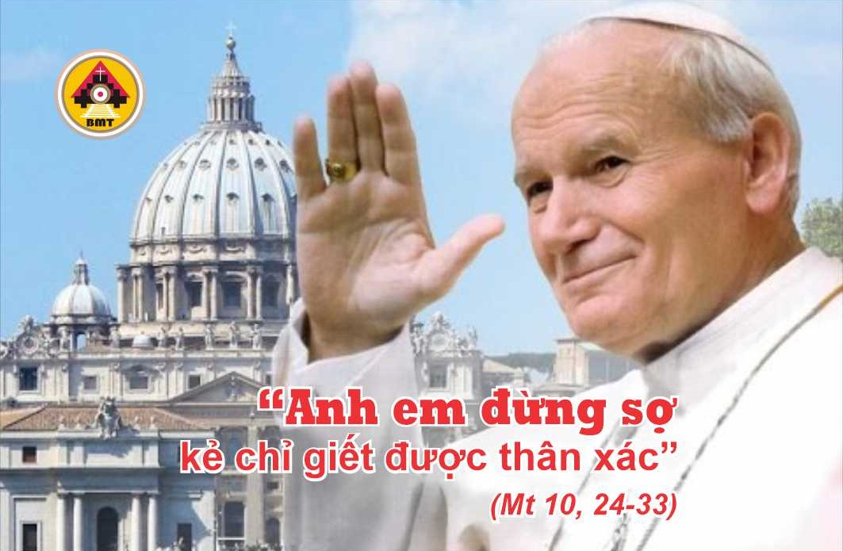

THỨ BẢY TUẦN XIV THƯỜNG NIÊN A

Slide 2
Ca Nhập Lễ
Lạy Chúa, chúng tôi tưởng nhớ lại lòng thương xót của Chúa, ngay trong đền thánh Chúa. Lạy Chúa, cũng như thánh danh Chúa, lời khen ngợi Chúa sẽ vang đến tận cùng trái đất; tay hữu Chúa đầy đức công minh.

Slide 3

Bài Đọc 1: Is 6, 1-8
“Lưỡi tôi nhơ bẩn, mắt tôi trông thấy Ðức Vua, Người là Chúa các đạo binh”.
Trích sách Tiên tri Isaia

Slide 4
Đáp Ca
Tv 92, 1ab. 1c-2. 5
Đáp: Chúa làm Vua, Ngài đã mặc thiên oai (c. 1a).

Slide 5
Alleluia: Tv 118, 27
Alleluia-alleluia: – Xin Chúa cho con hiểu đường lối những huấn lệnh của Chúa, và con suy gẫm các điều lạ lùng của Chúa. – Alleluia.

Slide 6
Phúc Âm: Mt 10, 24-33

Slide 7


Slide 8

DÂNG LỄ

Slide 9
CA HIỆP LỄ
Chúng tôi rao giảng Đức Kitô chịu đóng đinh, Chúa Kitô là quyền năng và sự khôn ngoan của Thiên Chúa.

Slide 10
THỨ BẢY TUẦN XIV THƯỜNG NIÊN A

